Slide 1
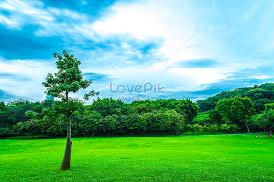
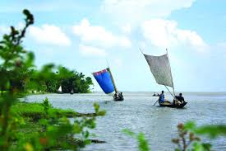
সবাইকে শুভেচ্ছা

Slide 2
পরিচিতি
পাঠ-পরিচিতি
শিক্ষক-পরিচিতি
নিমাই চন্দ্র মন্ডল,
সহকারী শিক্ষক,
পলাশী মাধ্যমিক বিদ্যালয়,
রোহিতা, মনিরামপুর,
যশোর ।
শ্রেণি : অষ্টম
বিষয় : বাংলা প্রথম পত্র,
সময় : ৪৫ মিনিট,
তারিখ : ১৬-7-২০২০ ইং

Slide 3
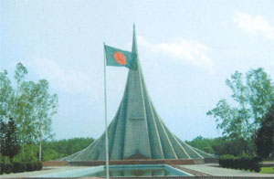
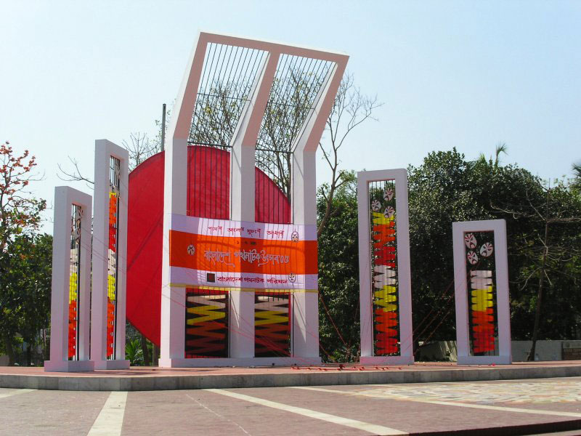
কিছু ছবি দেখি

Slide 4
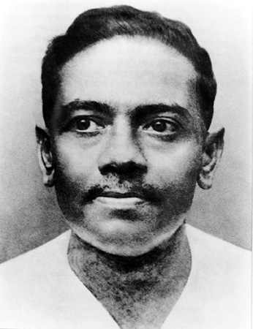
আজকের পাঠ
‘’আবার আসিব ফিরে’’
জীবনানন্দ দাশ

Slide 5
শিখনফল
এই পাঠ শেষে শিক্ষার্থীরা-----
১, কবি জীবনানন্দ দাশের পরিচিতি উল্লেখ করতে পারবে।
২, নতুন শব্দের অর্থসহ বাক্য তৈরি করতে পারবে।
৩, কবি কেন এ দেশে ফিরে আসতে চান তা ব্যাখ্যা দিতে পারবে।
৪, জন্মভূমির প্রতিটি জিনিসের প্রতি অকৃত্রিম মমত্ববোধে জাগ্রত হব।

Slide 6
কবি-পরিচিতি
জীবনানন্দ দাশ
জন্ম : ১৮৯৯ খ্রিষ্টাব্দের ১৭ই ফেব্রূয়ারী বরিশাল শহরে জন্মগ্রহণ করেন।
শিক্ষা ও পেশা : ১৯২১ সালে কলকাতা বিশ্ববিদ্যালয় থেকে ইংরেজী সাহিত্যে এম,এ পাস করেন। ইংরেজী সাহিত্যের অধ্যাপক হিসেবে তাঁর কর্মজীবন শুরু হয়। বিভিন্ন সময় বিভিন্ন কলেজে অধ্যাপনা করেন। এক সময় সাংবাদিকতা পেশাও গ্রহণ করেন।
সাহিত্য সাধনা : তাঁর কবিতায় বাংলাদেশের প্রকৃতির রঙ্গো রুপের বিচিত্র প্রকাশ ঘটেছে। কবিতা ছাড়াও তিনি গল্প, উপন্যাস ও প্রবন্ধ রচনা করেছেন । তাঁকে রুপসী বাংলার কবি বলা হয়।
জীবনাবসান : ১৯৫৪ সালের ২২ শে অক্টোবর কলকাতায় এক ট্রাম দুর্ঘটনায় নিহত হন।

Slide 7
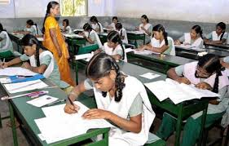
একক কাজ
সময় : ২ মিনিট
প্রশ্ন: কবি জীবনানন্দ দাশের জন্ম সাল ও মৃত্যু সাল উল্লেখ কর।

Slide 8
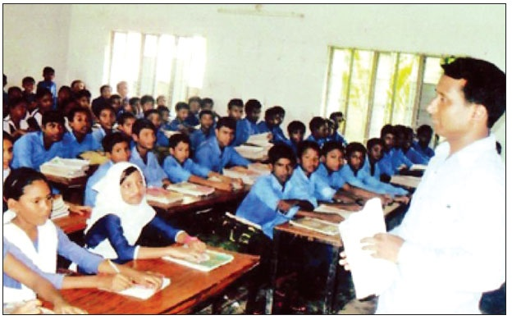
আবার আসিব ফিরে
জীবনানন্দ দাশ
আদর্শ পাঠ
আবার আসিব ফিরে ধানসিড়িটির তীরে- এই বাংলায়
হয়তো মানুষ নয়- হয়তো বা শঙ্খ চিল শালিকের বেশে ;
হয়তো ভোরের কাক হয়ে এই কার্তিকের নবান্নের দেশে
কুয়াশার বুকে ভেসে একদিন আসিব এ কাঁঠাল-ছায়ায়;
হয়তো বা হাঁস হবো- কিশোরীর ঘুঙুর রহিবে লাল পায়,
সারাদিন কেটে যাবে কলমির গন্ধভরা জলে ভেসে ভেসে;
আবার আসিব আমি বাংলার নদী মাঠ খেত ভালোবেসে
জলাঙ্গীর ঢেউয়ে ভেজা বাংলার এ সবুজ করুণ ডাঙায়;
হয়তো দেখিবে চেয়ে সুর্দশন উড়িতেছে সন্ধ্যার বাতাসে;
হয়তো শুনিবে এক লক্ষ্মীপেঁচা ডাকিতেছে শিমুলের ডালে;
হয়তো খইয়ের ধান ছড়াতেছে শিশু এক উঠানের ঘাসে;
রূপসার ঘোলা জলে হয়তো কিশোর এক সাদা ছেঁড়া পালে
ডিঙ্গাবায়;-রাঙামেঘ সাঁতরায়ে অন্ধকারে আসিতেছে নীড়ে
দেখিবে ধবল বক; আমারেই পাবে তুমি ইহাদের ভিড়ে-

Slide 9
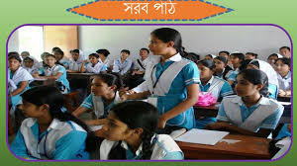
আবার আসিব ফিরে
জীবনানন্দ দাশ
সরব পাঠ
আবার আসিব ফিরে ধানসিড়িটির তীরে- এই বাংলায়
হয়তো মানুষ নয়- হয়তো বা শঙ্খ চিল শালিকের বেশে ;
হয়তো ভোরের কাক হয়ে এই কার্তিকের নবান্নের দেশে
কুয়াশার বুকে ভেসে একদিন আসিব এ কাঁঠাল-ছায়ায়;
হয়তো বা হাঁস হবো- কিশোরীর ঘুঙুর রহিবে লাল পায়,
সারাদিন কেটে যাবে কলমির গন্ধভরা জলে ভেসে ভেসে;
আবার আসিব আমি বাংলার নদী মাঠ খেত ভালোবেসে
জলাঙ্গীর ঢেউয়ে ভেজা বাংলার এ সবুজ করুণ ডাঙায়;
হয়তো দেখিবে চেয়ে সুর্দশন উড়িতেছে সন্ধ্যার বাতাসে;
হয়তো শুনিবে এক লক্ষ্মীপেঁচা ডাকিতেছে শিমুলের ডালে;
হয়তো খইয়ের ধান ছড়াতেছে শিশু এক উঠানের ঘাসে;
রূপসার ঘোলা জলে হয়তো কিশোর এক সাদা ছেঁড়া পালে
ডিঙ্গাবায়;-রাঙামেঘ সাঁতরায়ে অন্ধকারে আসিতেছে নীড়ে
দেখিবে ধবল বক; আমারেই পাবে তুমি ইহাদের ভিড়ে-

Slide 10
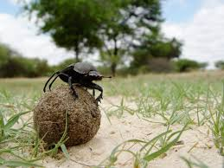
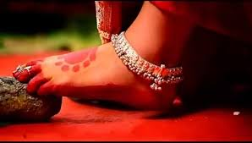
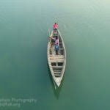
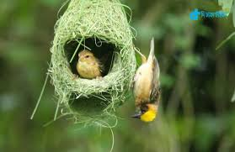
নতুন শব্দের অর্থ জেনে নেই ।
১, ‘সুদর্শন’
১, এক ধরনের গুবরে পোকা।
২, ‘ঘুঙুর’
২, নূপুর, পায়ের অলংকার।
৩, ‘ডিঙা’
৩, ছোট নৌকা।
৪, ‘নীড়ে’
৪,পাখির বাসা।

Slide 11
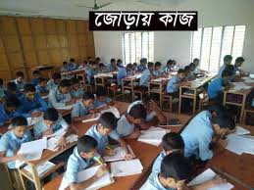
জোড়ায় কাজ
নিচের শব্দ দিয়ে অর্থসহ বাক্য তৈরি কর ।
শঙ্খচিল=
ঘুঙুর =

Slide 12
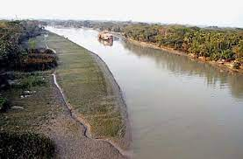
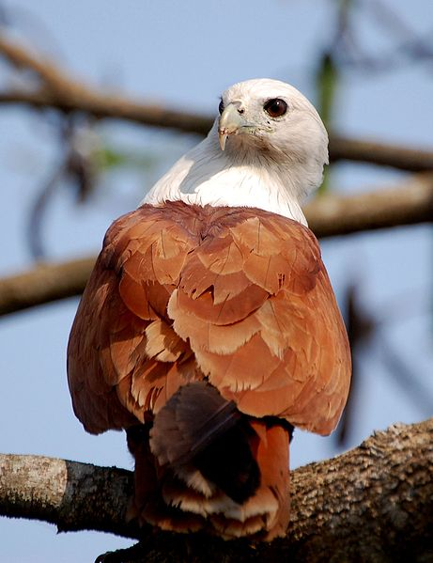
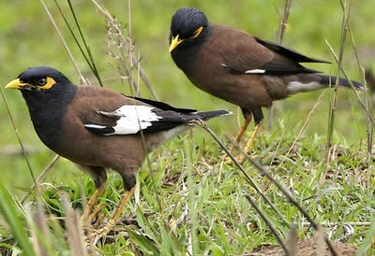
আবার আসিব ফিরে ধানসিঁড়িটির তীরে-এই বাংলায়
হয়তো মানুষ নয়- হয়তো বা শঙ্খচিল শালিকের বেশে

Slide 13
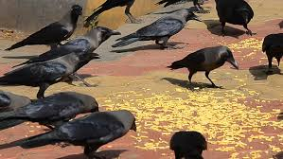
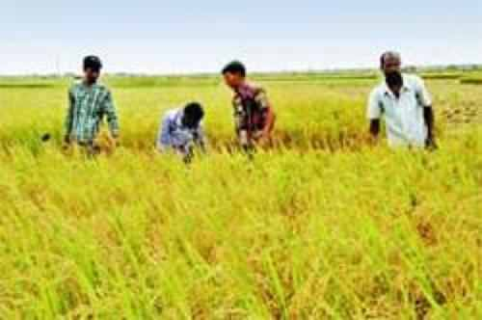
হয়তো ভোরের কাক হয়ে এই কার্তিকের নবান্নের দেশে

Slide 14
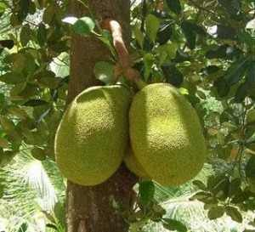
কুয়াশার বুকে ভেসে একদিন আসিব এ কাঁঠাল-ছায়ায়;

Slide 15
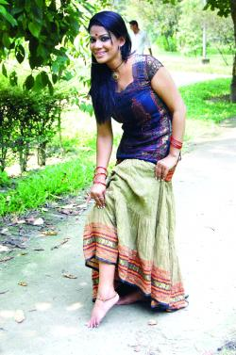
হয়তো বা হাঁস হবো-কিশোরীর ঘুঙুর রহিবে লাল পায়,

Slide 16
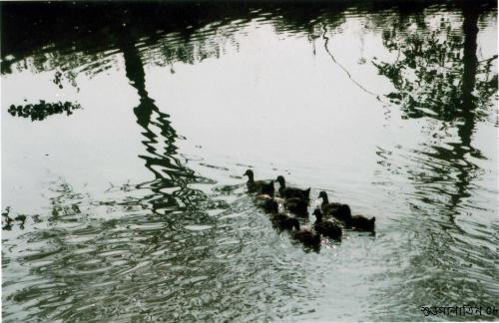
সারাদিন কেটে যাবে কলমির গন্ধভরা জলে ভেসে ভেসে; আবার আসিব আমি বাংলার নদী মাঠ খেত ভালবেসে

Slide 17
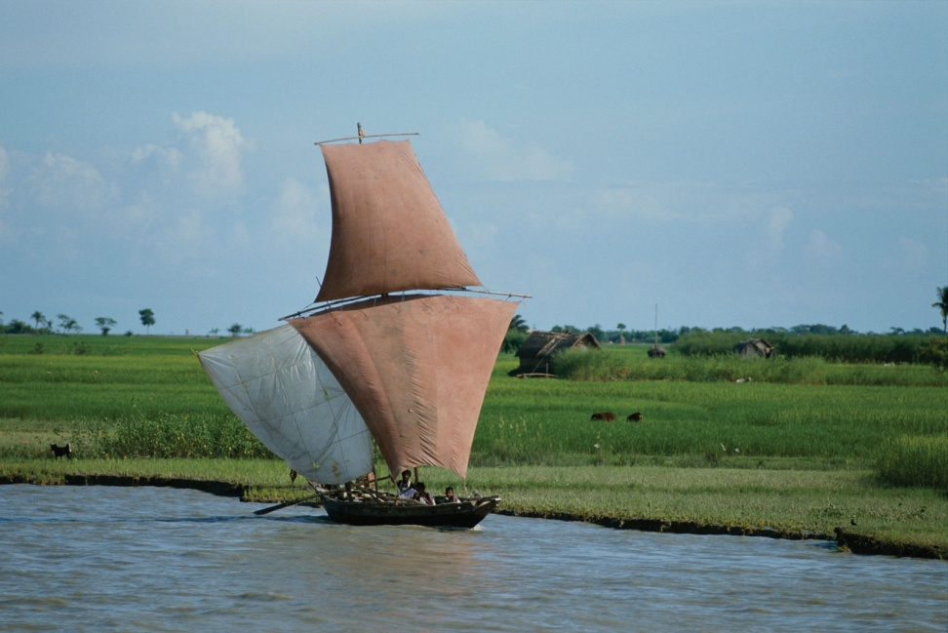
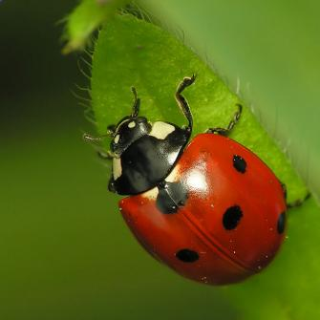
জলাঙ্গীর ঢেউয়ে ভেজা বাংলার এ সবুজ করুণ ডাঙায়;
হয়তো দেখিবে চেয়ে সুর্দশন উড়িতেছে সন্ধ্যার বাতাসে;

Slide 18
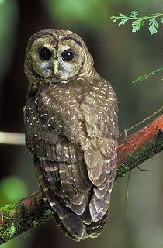
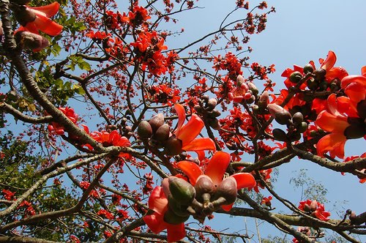
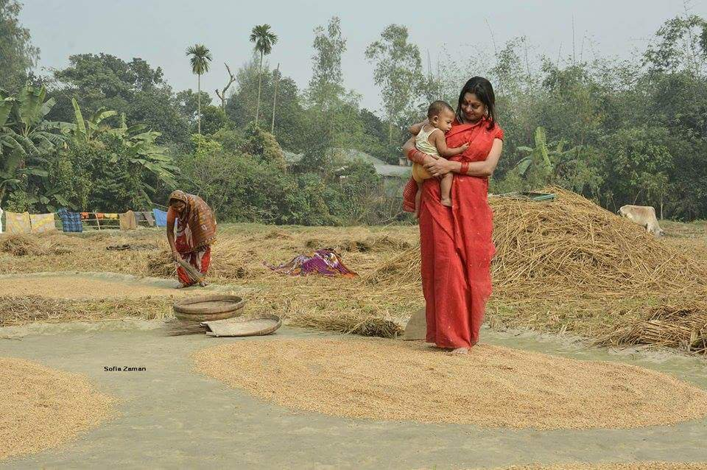
হয়তো শুনিবে এক লক্ষ্মীপেঁচা ডাকিতেছে শিমুলের ডালে; হয়তো খইয়ের ধান ছড়াতেছে শিশু এক উঠানের ঘাসে;

Slide 19
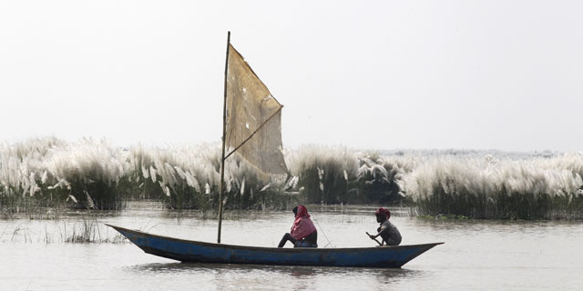
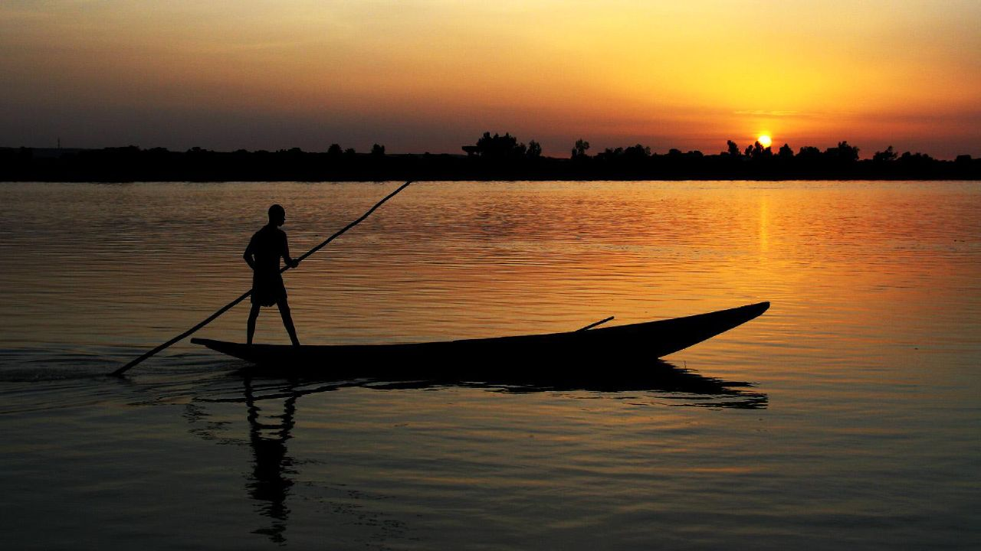
রূপসার ঘোলা জলে হয়তো কিশোর এক সাদা ছেঁড়া পালে
ডিঙ্গাবায়;-রাঙামেঘ সাঁতরায়ে অন্ধকারে আসিতেছে নীড়ে

Slide 20
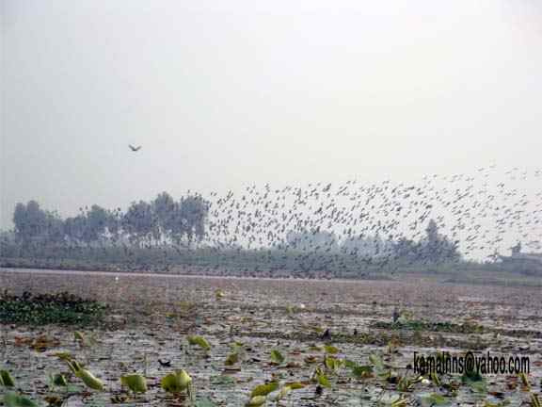
দেখিবে ধবল বক;আমারেই পাবে তুমি ইহাদের ভিড়ে।

Slide 21
পাঠ-পরিচিতি
‘আবার আসিব ফিরে’ কবিতাটি কবির ‘ রূপসী বাংলা ’ কাব্য থেকে নেয়া হয়েছে।
কবি এ কবিতায় দেখিয়েছেন যে, তিনি নিজের দেশকে খুবই ভালোবাসেন।
প্রিয় জন্মভূমির অত্যন্ত তুচ্ছ জিনিসগুলো তার দৃষ্টিতে সুন্দর হয়ে ধরা পড়েছে।কবি মনে করেন, যখন তাঁর মৃত্যু হবে তখন দেশের সঙ্গে তাঁর মমতার বাঁধন শেষ হবে না।
তিনি বাংলার নদী, মাঠ,ফসলের ক্ষেতকে ভালবেসে শঙচিল বা শালিকের বেশে এদেশে ফিরে আসবেন। আবার কখনও বা ভোরের কাক হয়ে কুয়াশায় মিশে যাবেন। এমনও হতে পারে, তিনি হাঁস হয়ে সারাদিন কলমির গন্ধে ভরা বিলের পানিতে ভেসে বেড়াবেন। এমনকি দিনের শেষে যে সাদা বকের দল মেঘের কোল ঘেঁষে নীড়ে ফিরে আসে তাদের মাঝেও কবিকে খুজে পাওয়া য়াবে। এভাবে তিনি বাংলাদেশের রুপময় প্রকৃতির সঙ্গে মিশে যাবেন।

Slide 22
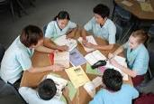
দলীয় কাজ
অনুধাবনমুলক প্রশ্নের উত্তর দাও।
দল : শাপলা
দল : গোলাপ
১, “রাঙামেঘ সাঁতরায়ে অন্ধকারে আসিতেছে নীড়ে দেখিবে ধবল বক”- পঙক্তিটি ব্যাখ্যা কর।
১, জন্মভূমির প্রতি কবির ভালোবাসা কীভাবে প্রকাশ পেয়েছে ? ব্যাখ্যা কর।

Slide 23
মূল্যায়ণ
১, কবি জীবনানন্দ মারা যান কত সালে ?
১, ১৯৫৪ সালে।
২, ‘আবার আসিব ফিরে’ কবিতায় কবি কী হওয়ার ইচ্ছা প্রকাশ করেন ?
২, হাঁস।
৩, ধানসিঁড়ি নদীটি কোন জেলায় ?
৩, ঝালকাঠি।
৪, ‘ধবল’ শব্দের অর্থ কী ?
৪, সাদা।

Slide 24
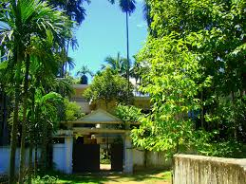
বাড়ির কাজ
১, জন্মভূমির প্রতি কবির ভালোবাসার স্বরুপ ব্যাখ্যা কর ?

Slide 25
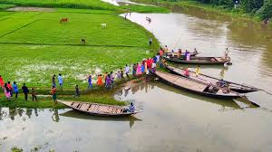
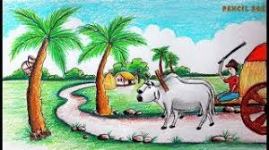
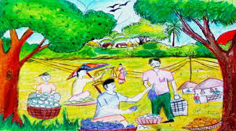
সবাইকে ধন্যবাদ

